Slide 1
Présentation du back-end

Slide 2
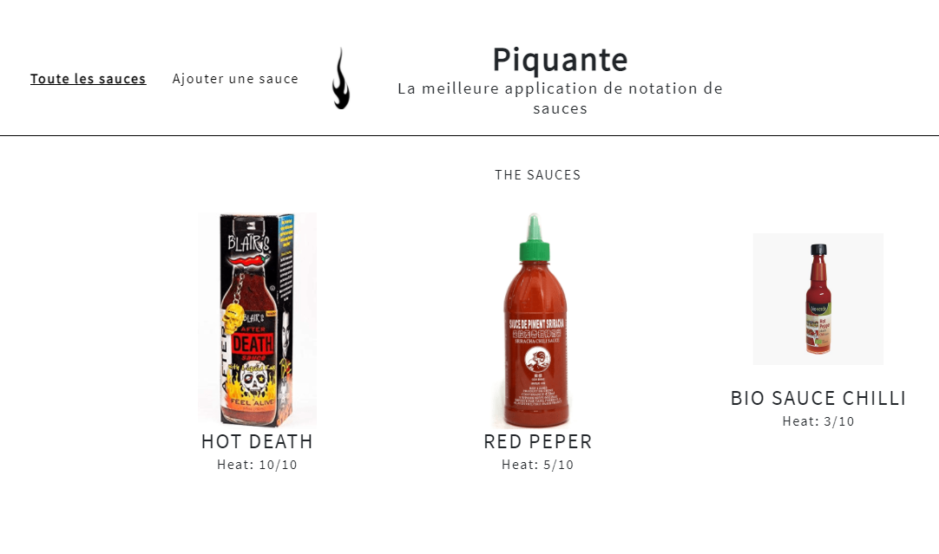
Développer le back-end et créer une API Rest
Protéger les données utilisateurs
Objectif

Slide 3
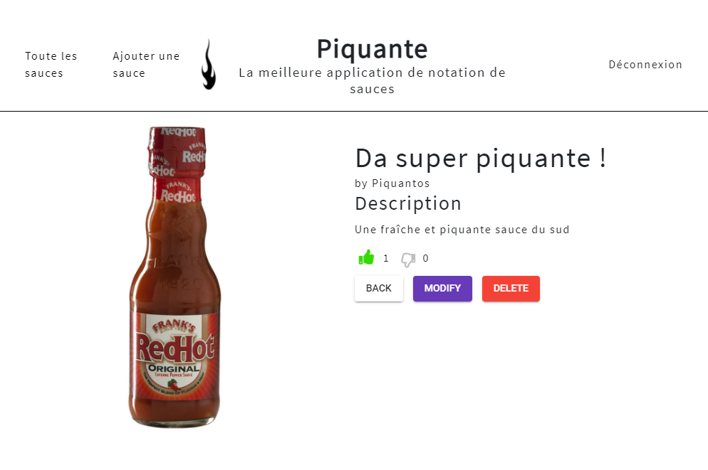
Utiliser des pratiques de code sécurisées
Protéger les données personnelles
Respecter le RGPD et les standards de l’OWASP
Technologies:
serveur node.js
base de donnée MongoDB
pluggin Mongoose
framework Express
Aucune régression côté front-end à cause du back-end
Erreurs API envoyées telles quelles
Nombre de likes/dislikes et tableaux like/dislike mises à jour
Contraintes

Slide 4
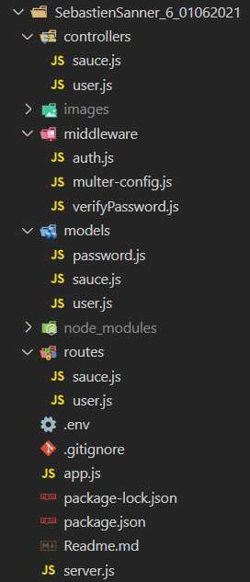
Dossier propre et bien structuré
Une structure back-end simplifiée avec des routers et des controllers
1 fichier Gitignore pour éviter de git les nodes_modules
1 fichier package.json pour installer rapidement les librairies
Architecture

Slide 5
L’ API doit respecter le RGPD et les standards OWASP
2 types de droits administrateur
MongoDB sécurisée de manière que le validateur puisse lancer l’application depuis sa machine
L’authentification est renforcée sur les routes requises avec un TOKEN
jsonwebtoken
Les mots de passe sont chiffrés et stockés de manière sécurisée
Password-validator
Bcrypt
Adresse mail utilisateur unique
Mongoose-unique-validator
Exigences
sécurité

Slide 6
Mask data : masquer les adresses mail
Cookie-session : éviter les attaques de type cross-site scripting (xss)
Rate-limiter : limiter le nombre de tentative de connection
Dot env : un seul fichier avec toutes les données de connection administrateur
Helmet : protéger l’appli en configurant de manière appropriée des en-têtes HTTP
protège contre les attaques de type XSS et autres injections
désactive la mise en cache côté client
protége le navigateur du reniflage
active le filtre de script intersites (XSS)
…
RGPD / OWASP
Librairies supplémentaires
pour la sécurité et la protection des données personnelles

Slide 7
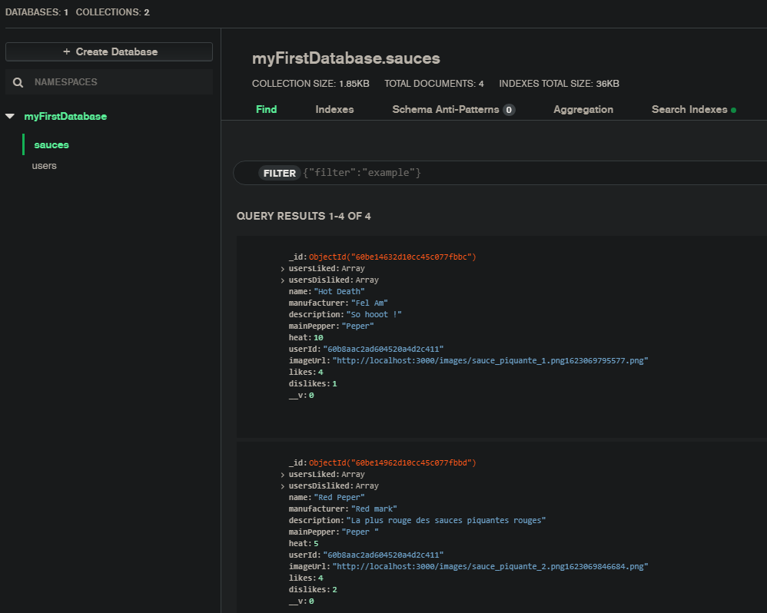
MongoDB
2 types de droits administrateur

Slide 8
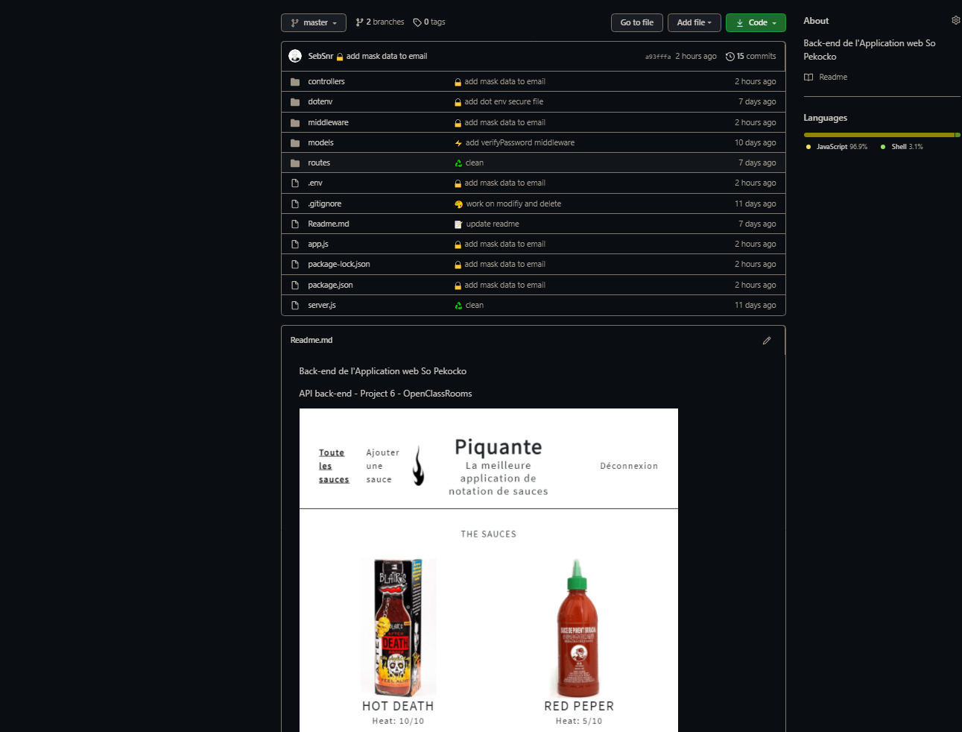
GitHub
Un repository clair et propre
Utilisation d’émojis pour une meilleure lisibilité des commits
🐛 💄 🎨
1 seule branche : main
Un fichier readme 📄 bien détaillé

Slide 9
Question ?

